Slide 1
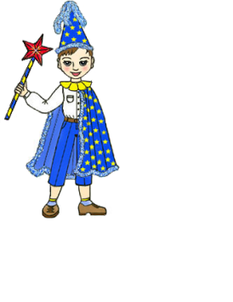
«Путешествие в страну Математики»
Познавательная игра по развитию элементарных математических представлений у детей старшего дошкольного возраста от 6 до 7 лет
Воспитатель : Восковец Т.А. идентификационный номер 263-454-184

Slide 5
СПАСИБО

Slide 7
?

Slide 10
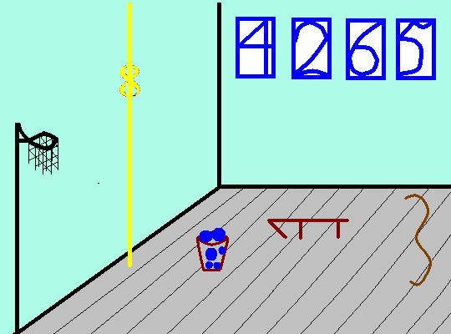

Slide 11
9
7
10
2
3
5
7
4

Slide 12
4 + 2 = ?

Slide 13
6 – 1 = ?

Slide 14
6 + 2 = ?

